Slide 1
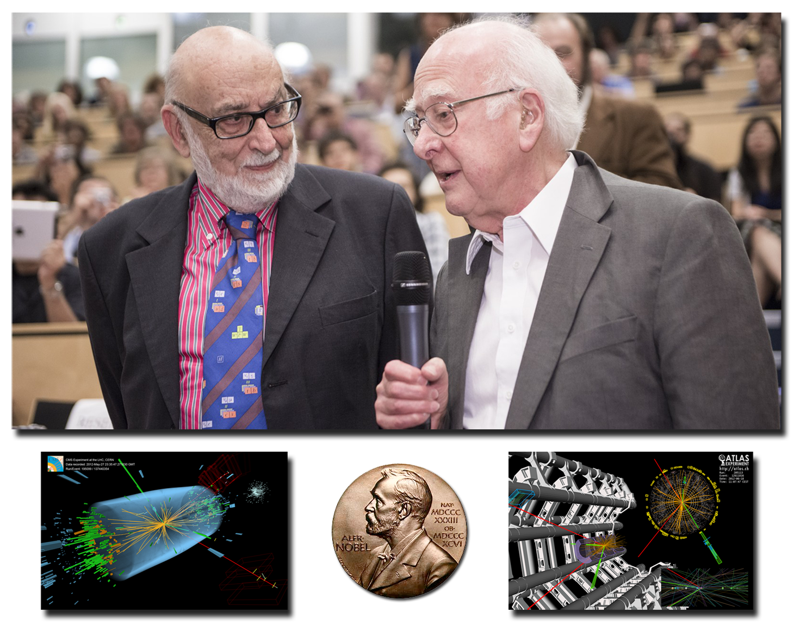

Slide 2



Dernières nouvelles du boson de Higgs
Christophe Ochando
Laboratoire Leprince Ringuet
Ecole Polytechnique/CNRS/IN2P3
10 Octobre 2013,
Nuit des 2 infinis, Orsay

Slide 3
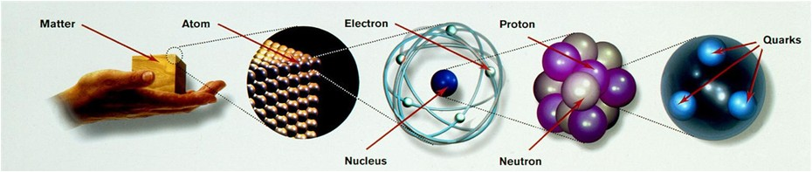
Avant propos : L’infiniment petit et la structure de la matière
Physique des particules:
Etude des constituants élémentaires (*) de la matière (“briques”)
ainsi que leurs interactions (“ciment”),
et de leurs caractéristiques/origines (du Big-Bang à nos jours…)
Atome : 10⁻¹⁰ m
0,0000000001 m
Noyau : 10⁻¹⁴ m
0,0000000000001 m
Proton,Neutron
10⁻¹⁵ m
quarks
<10⁻¹⁸ m
électron
<10⁻¹⁸ m
(*) « élémentaires » : pas de sous-structure

Slide 4
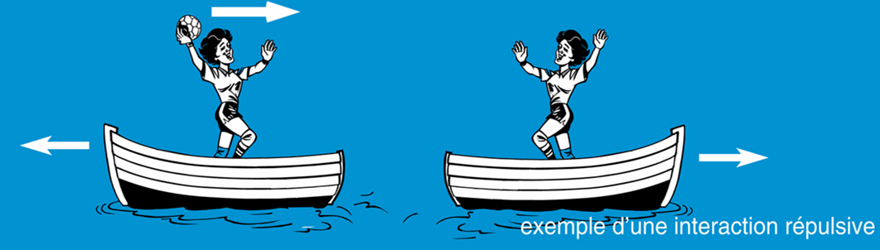
Interactions & Médiateurs
Interaction = échange de particules
Ici, les ballons sont les médiateurs de la force qui écarte les deux bâteaux
Sa portée dépend de la masse du ballon
Les interactions fondamentales peuvent être attractives, répulsives
… ou changent la nature des particules !
Leurs médiateurs sont appelés “bosons”

Slide 5
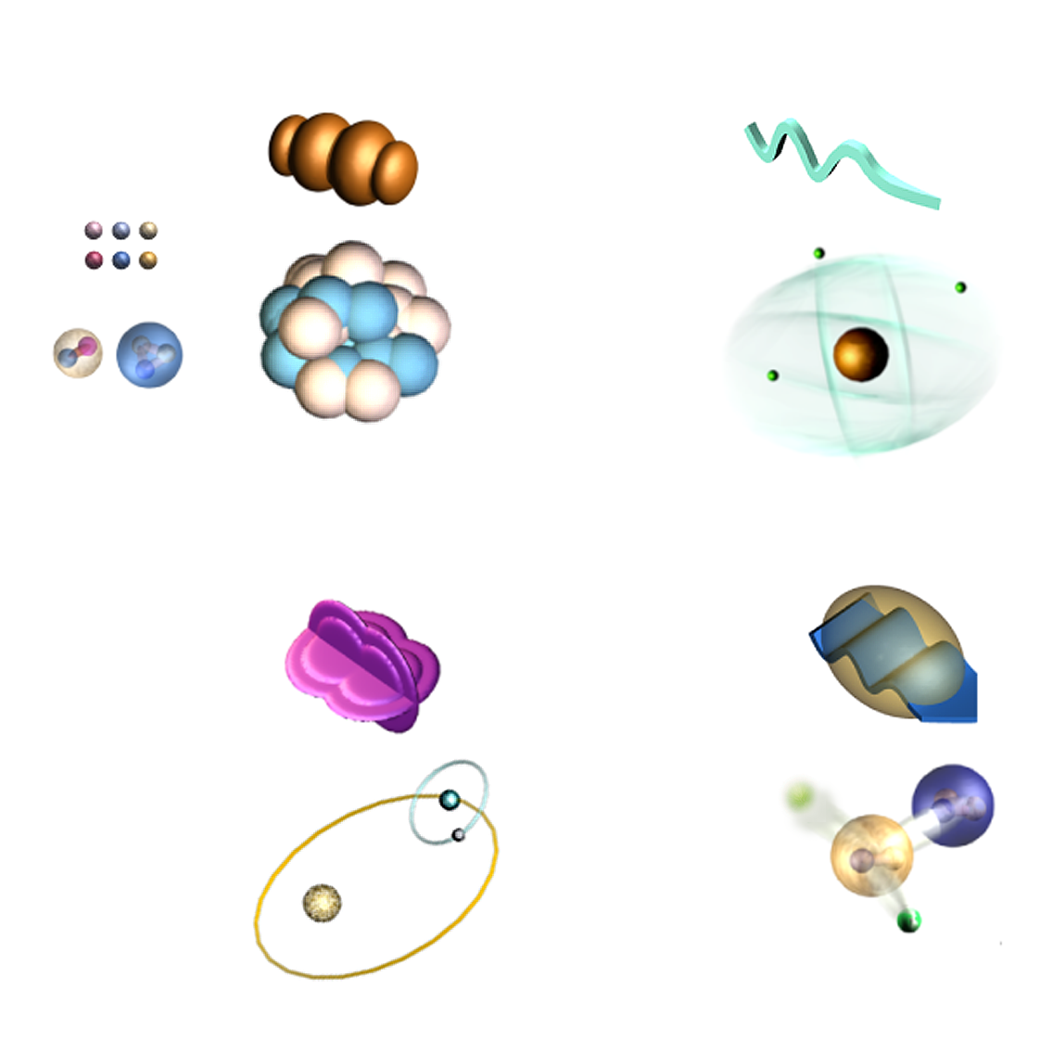
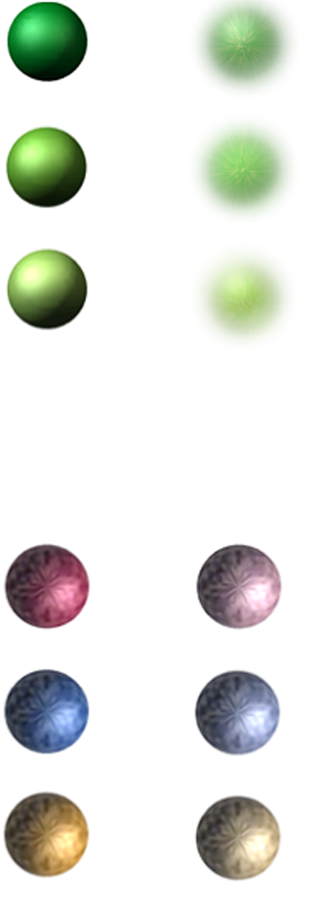
Le Modèle Standard
Matière = “briques”
Interactions = “ciment”
Leptons
Forte
Electromagnétique
Electric Charge
Gluons (8)
Photon
Tau
-1
0
Tau
Neutrino
Muon
-1
0
Muon
Neutrino
Quarks
Atoms
Electron
-1
0
Electron
Light
Neutrino
Mesons
Chemistry
Baryons
Nuclei
Electronics
Quarks
Gravitation
Faible
Electric Charge
Bosons
-1/3
Top
Graviton ?
Bottom
2/3
(W,Z)
Strange
-1/3
2/3
Charm
Down
-1/3
Up
Solar system
Neutron decay
2/3
Galaxies
Beta radioactivity
Black holes
Neutrino interactions
each quark:
R
,
B
,
G
3 colours
Burning of the sun
The particle drawings are simple artistic representations

Slide 6
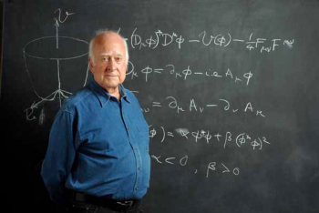
Le Modèle Standard
et le boson de Higgs

Slide 7



Interlude : Un besoin d’unification
Les scientifiques aiment unifier les phénomènes:
→ Expliquer les points communs.
→ Réduire le nombre d’hypothèses.
→ Révéler des phénomènes cachés.
Electricité
Magnétisme
Lumière
James Clerck
Maxwell
(1831-1879)
3 facettes d’un même phénomène !
“unification électromagnétique”

Slide 8
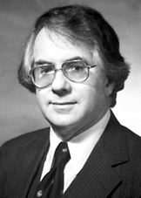
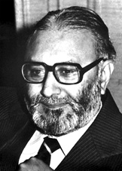
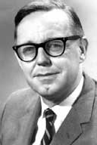
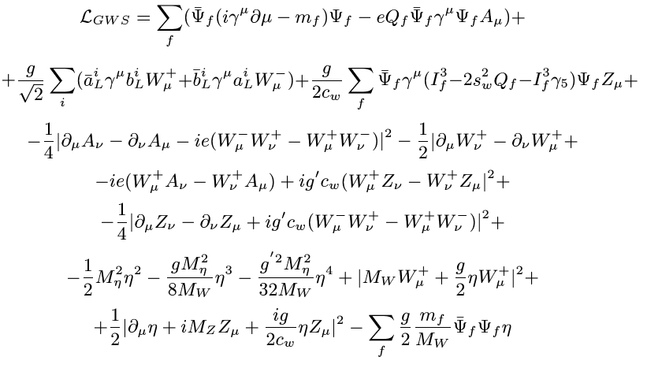
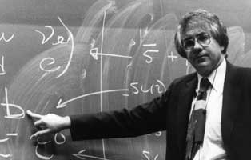
Unification Electro-faible
Dans les années ‘60, tentative d’unifier les interactions:
  Electromagnétique et
  Faible
(pour des raisons non-évidentes au premier abord…
… mais on pense que c’était vrai aux premiers temps de l’Univers)
S. L. Glashow
A. Salam
J. C. Ward

Slide 9
Modèle Standard : Problèmes !
Elégante théorie mais…
… elle implique que les bosons médiateurs ont une masse nulle !
  En contradiction avec l’expérience !
… elle donne des résultats absurdes à haute énergie !
Il faut “quelque chose” pour donner une masse aux particules
ET rendre viable les calculs à haute énergie

Slide 10
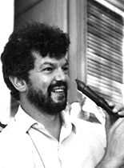
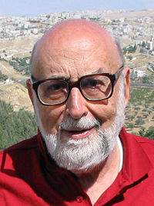
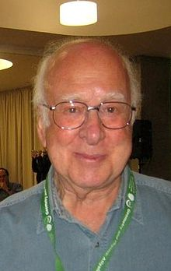
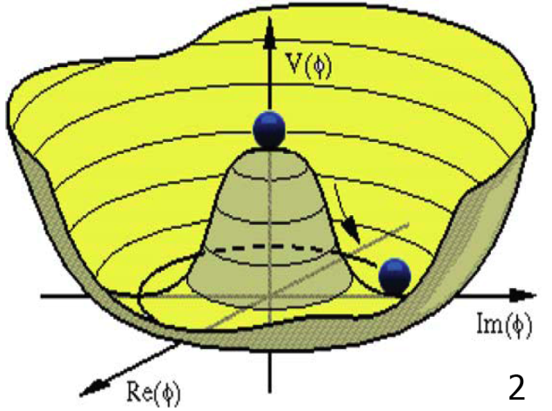
Mécanisme de Brout-Englert-Higgs
Solution proposée en 1964(*):
(*) mécanisme similaire existant pour expliquer la supra-conductivité (Anderson)
R. Brout
F. Englert
P. Higgs
Introduction d’un champ scalaire existant dans tout l’Univers
Particules élémentaires acquièrent une masse.
  photons & gluons restent sans masse
Prédit l’existence d’un un nouveau boson scalaire (de masse inconnue)
  Le boson de Higgs
Assure la viabilité de la théorie : plus d’absurdité à haute énergie !
Juste après le big-bang, les interactions sont unifiées, les particules de masse nulle.
10⁻¹¹ seconde après (la température a baissé), le champ de Higgs brise la symétrie électro-faible,
les particules élémentaires acquièrent une masse.

Slide 11
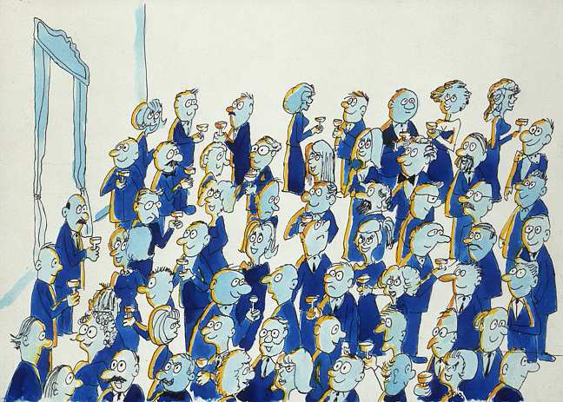

Champ de Higgs : une analogie
Cocktail : invités remplissent la salle uniformément
⇔ “vide” rempli par le champ de Higgs
Ceci reste une “analogie” : à prendre avec des pincettes…

Slide 12
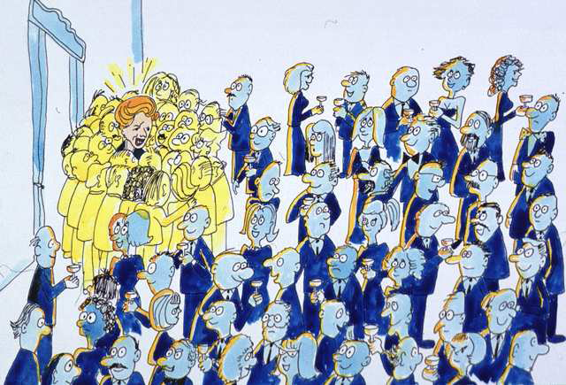
Champ de Higgs : une analogie
Une personnalité veut traverser la pièce: les invités se regroupent autour et la ralentisse.
Plus elle est célèbre, plus elle est ralentie.
Les particules acquièrent une masse en interagissant avec le champ de Higgs
Plus la particule interagit, plus sa masse est élevée

Slide 13
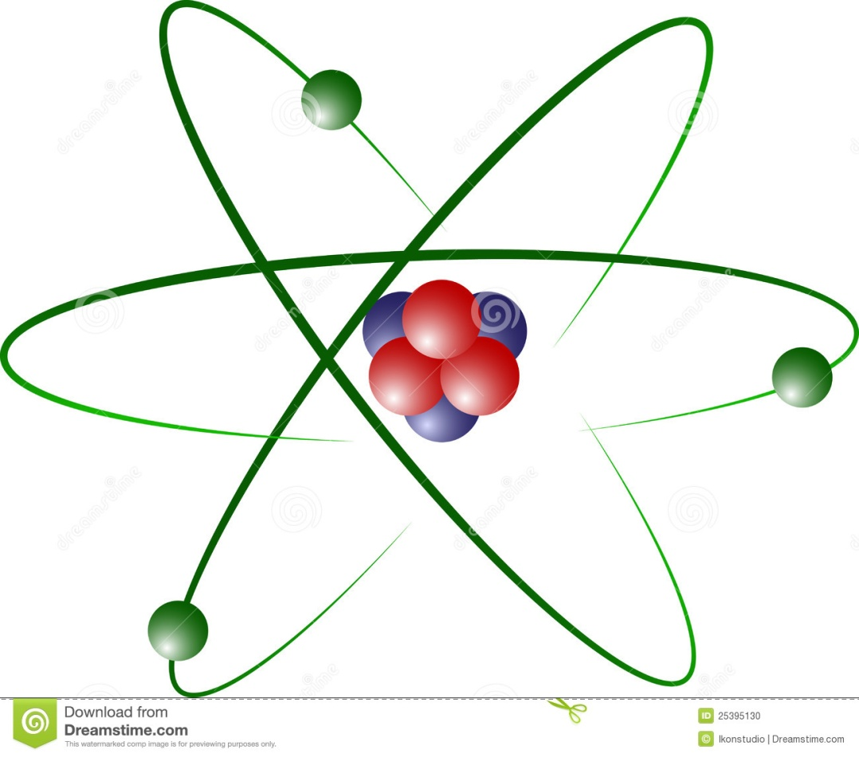
Le Higgs & Nous
électrons
Noyau :
Proton/Neutron
Masse de l’électron
Si m_{e}→0, le rayon d’un atome → INFINI (pas de liaison atomique)
Sans le Higgs, pas d’atome, donc pas d’existences des êtres humains !
Le Higgs est fondamental pour notre existence !

Slide 14
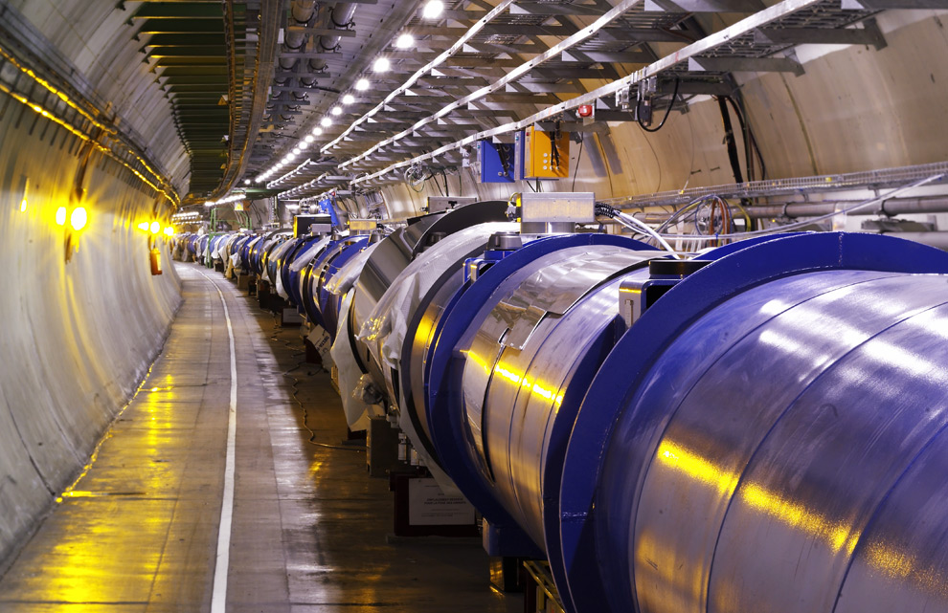
Le LHC

Slide 15
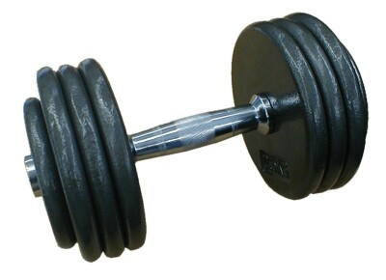

Physique des hautes énergies & accélérateurs
Albert
Einstein
Créer de nouvelles particules… à partir de E = mc² !
  “équivalence” masse-énergie.
=
Énergie
Masse
Deux particules à grande énergie en collision, l’énergie du choc peut être convertie en “masse” (nouvelles particules)… et vice et versa !

Slide 16
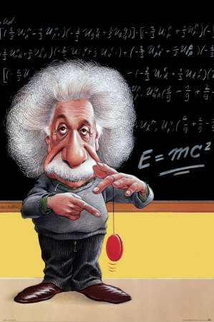
Exemple de collision
u
d
w⁺
b
t
t
b
w⁻
e⁻
ν_{e}

Slide 17
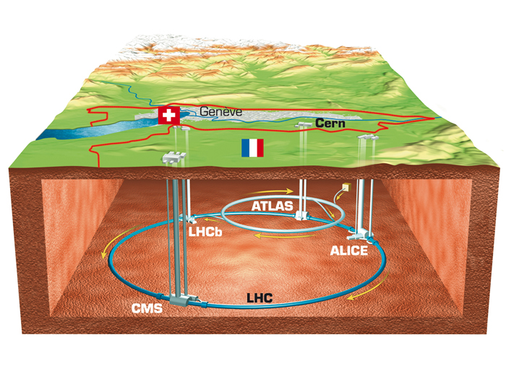
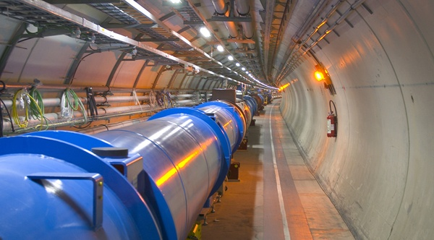
  Large : tunnel de 27 km de circonférence
  Hadron : i.e. des protons (ou des ions de Plomb)
  Collider : violentes collisions frontales
Le LHC: un quart de siècle de travaux
  1984 Etude préliminaire
  1994 Approbation par le conseil du CERN
  30 mars 2010 premières collisions à 7 TeV

Slide 18
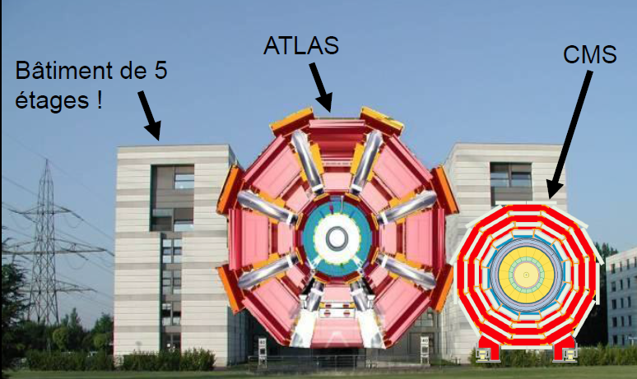

Des collaborations planétaires
~ 4000 scientifiques, 38 pays, 174 institutions
3000 Physicien(ne)s & Thésard(e)s
~ 3000 scientifiques, 39 pays, 172 institutions
2200 Physicien(ne)s & Thésard(e)s
ATLAS
CMS
44x25 m
~7000 t
21x15 m
~14 500 t
15 laboratoires français du CNRS (Ecole et Universités)
et du CEA sont impliqués dans un ou l’autres des quatre
expériences du LHC : ATLAS, CMS, ALICE, LHC B

Slide 19
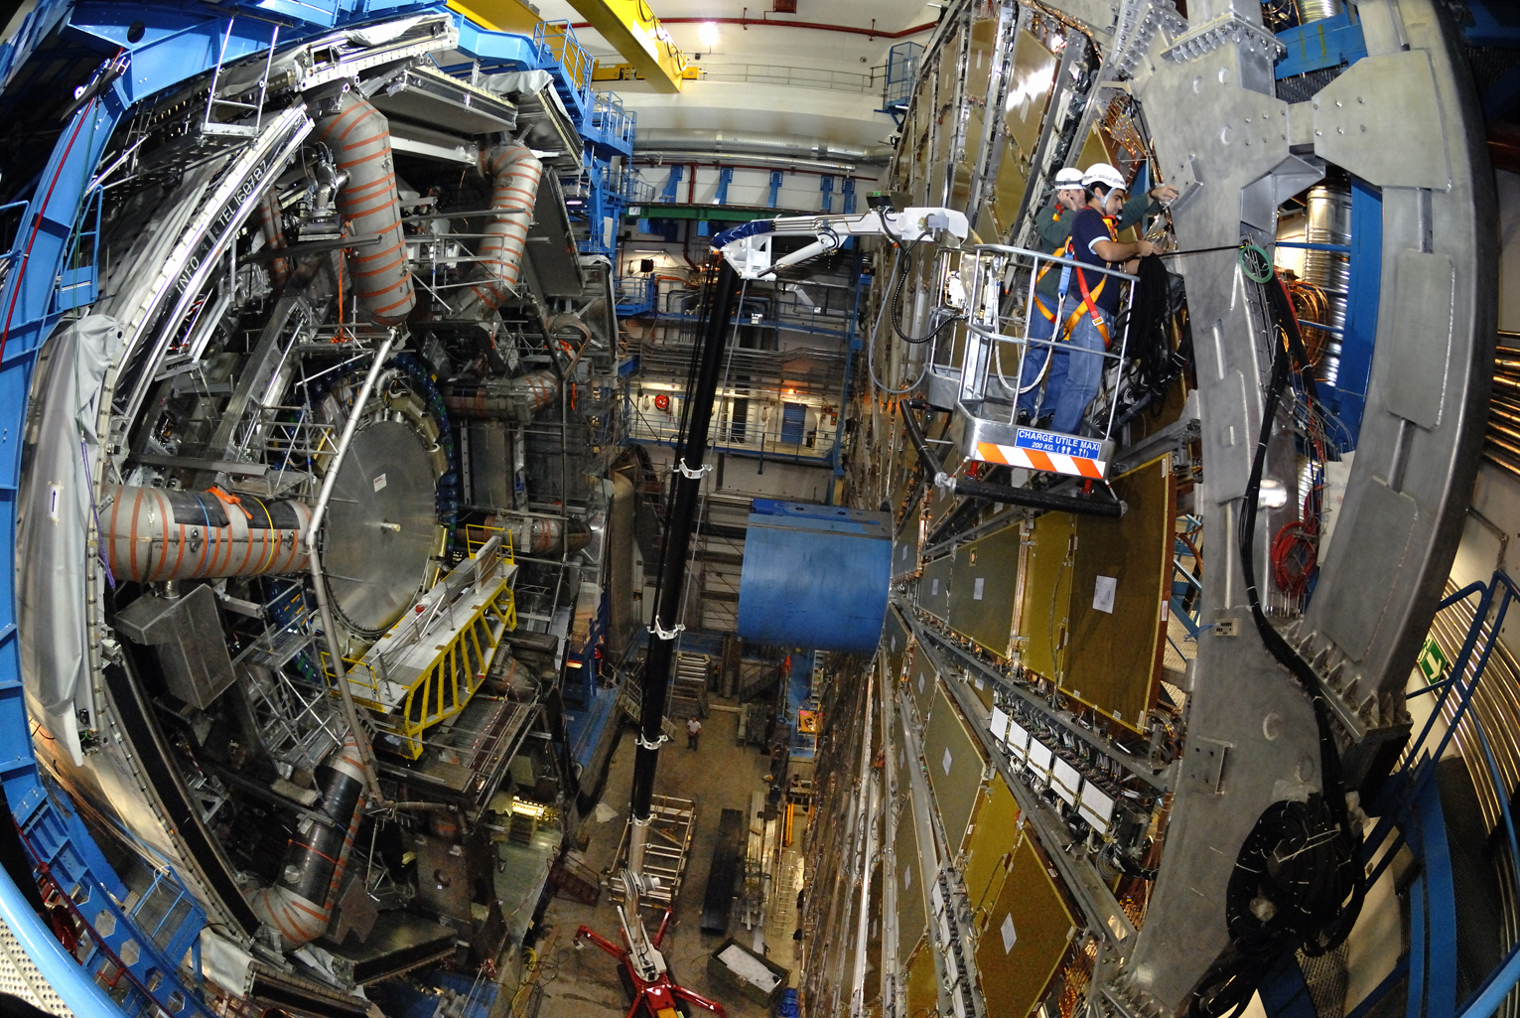

Slide 20
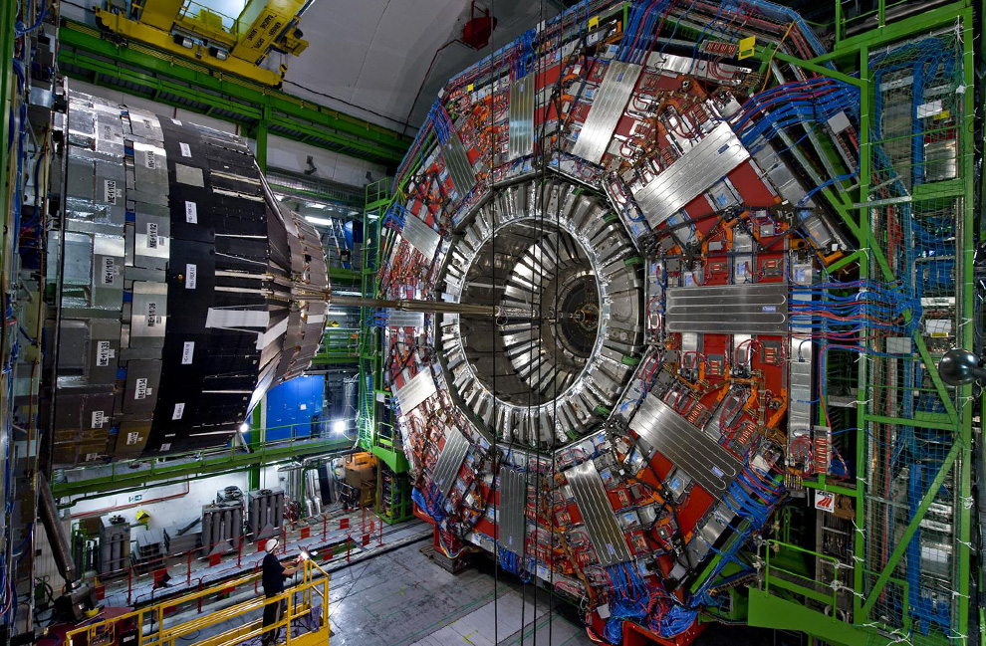

Slide 21

La traque du boson de Higgs

Slide 22
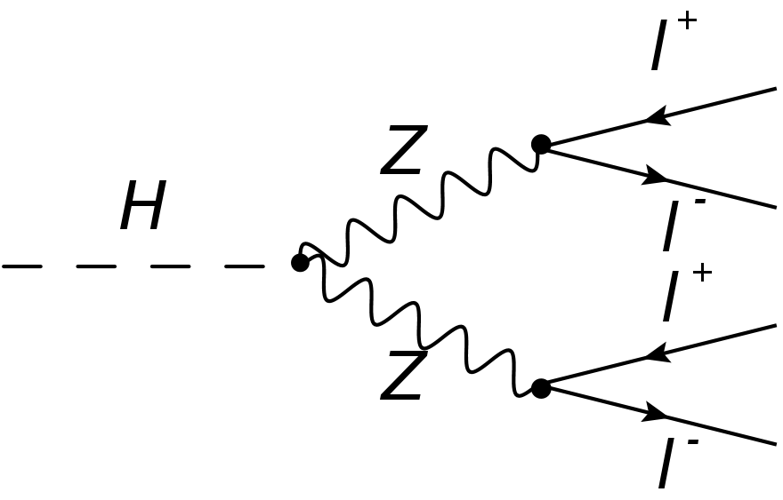
Le boson de Higgs : stratégie de recherche
Toutes les propriétés du boson de Higgs sont fixés par la théorie… sauf sa masse (m_{H}) !
  Seule contrainte : m_{H} < 1 TeV (1000 GeV, ~1000 fois la masse du proton)
Le boson de Higgs (H) est instable. Il se désintègre immédiatement après sa création en
paire de particules élémentaires:
  H→2 photons (γ γ)
  H →ZZ: les Z’s sont instables aussi… ils se désintègrent aussi ! Z→e+e- ou Z→μ+μ-
  etc…

Slide 23
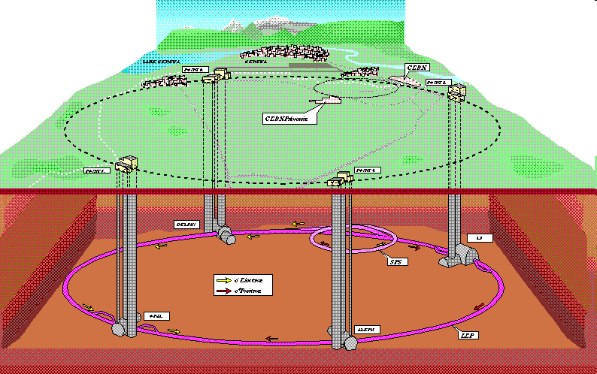
Le boson de Higgs : une longue traque…
1 GeV ~ masse d’1 proton
LEP
1989-2000
(mH>114.4 GeV en 2003)
100 200 300 400 500 600 700 800 900 1000
Masse [GeV]
Le LEP au cern
(pres de Genève)

Slide 24
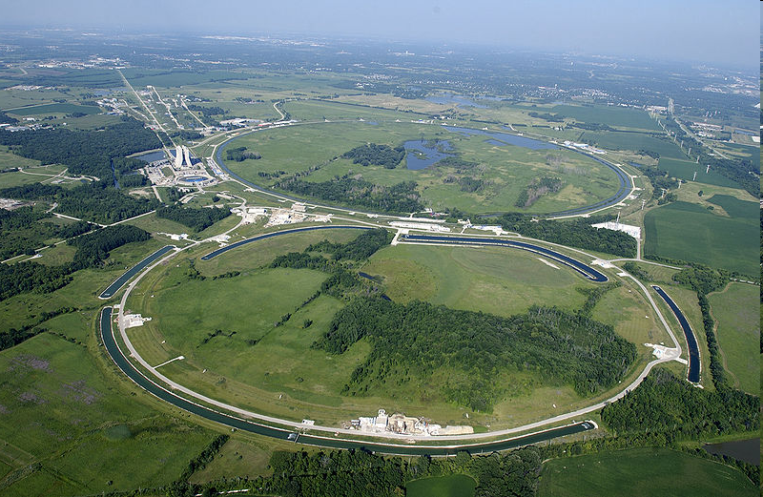
Le boson de Higgs : une longue traque…
1 GeV ~ masse d’1 proton
TeVatron
1983-2011
(162 < mH <166 GeV en 2010)
100 200 300 400 500 600 700 800 900 1000
Masse [GeV]
Le TeVatron à Fermilab
(pres de Chicago)

Slide 25
Le boson de Higgs : une longue traque…
1 GeV ~ masse d’1 proton
LHC
2009-
(large gamme exclue, Décembre 2011)
100 200 300 400 500 600 700 800 900 1000
Masse [GeV]
Seule une fenêtre d’une dizaine de GeV était encore permise fin 2011…

Slide 26
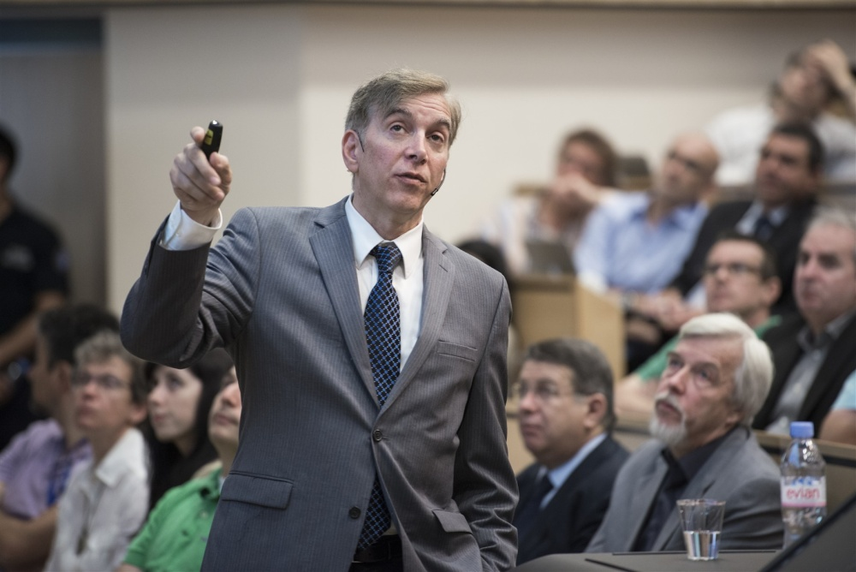
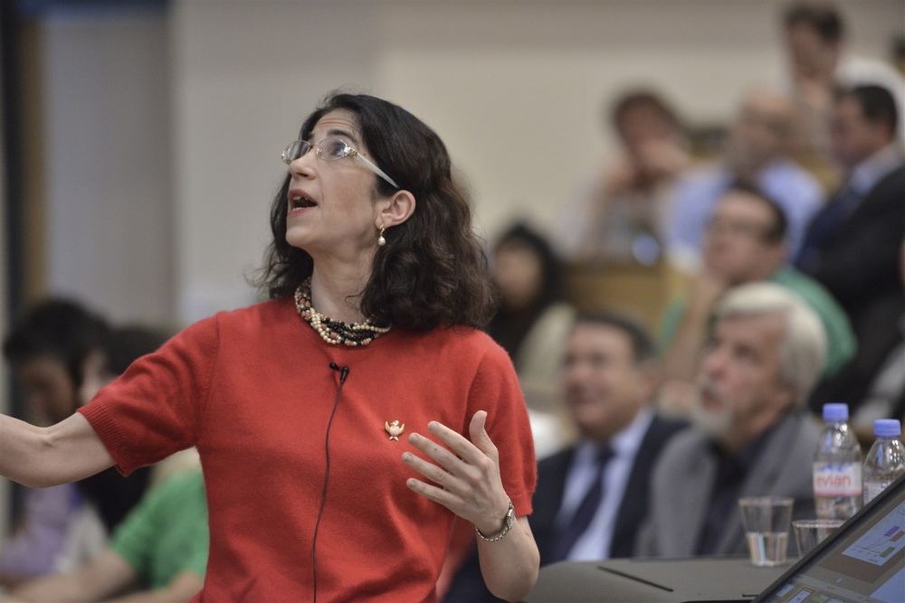
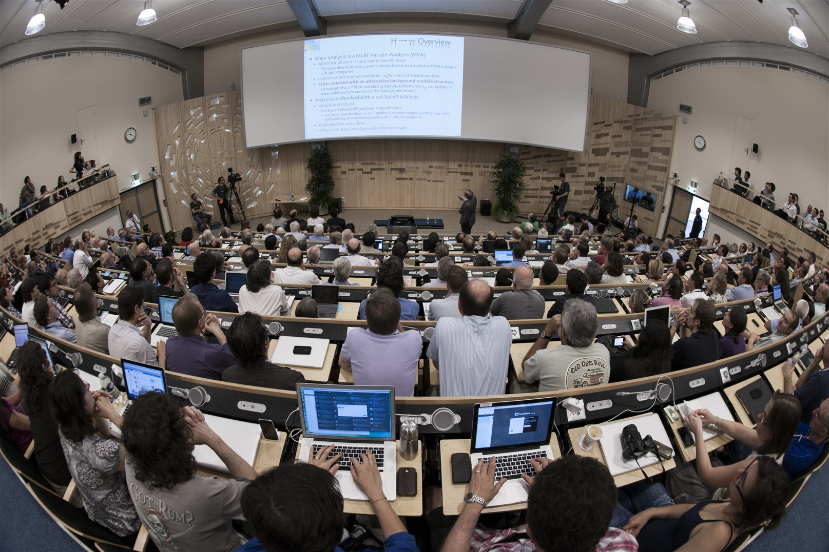
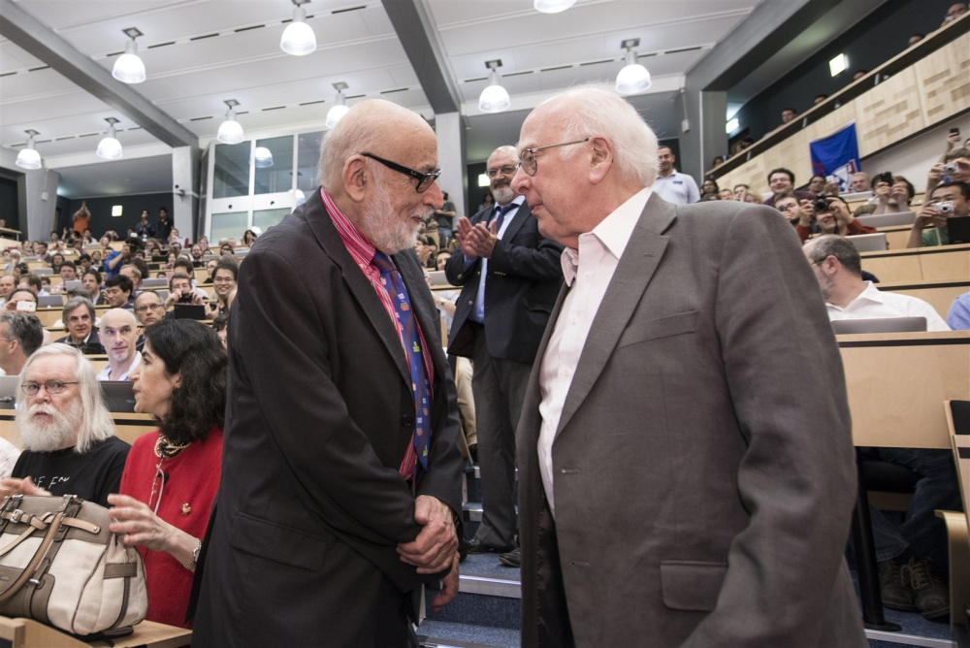
4 juillet 2012 : un moment historique
Joe Incandela (CMS)
Fabiola Gianotti (ATLAS)
CERN, en duplex avec le monde
Rencontre Englert - Higgs

Slide 27
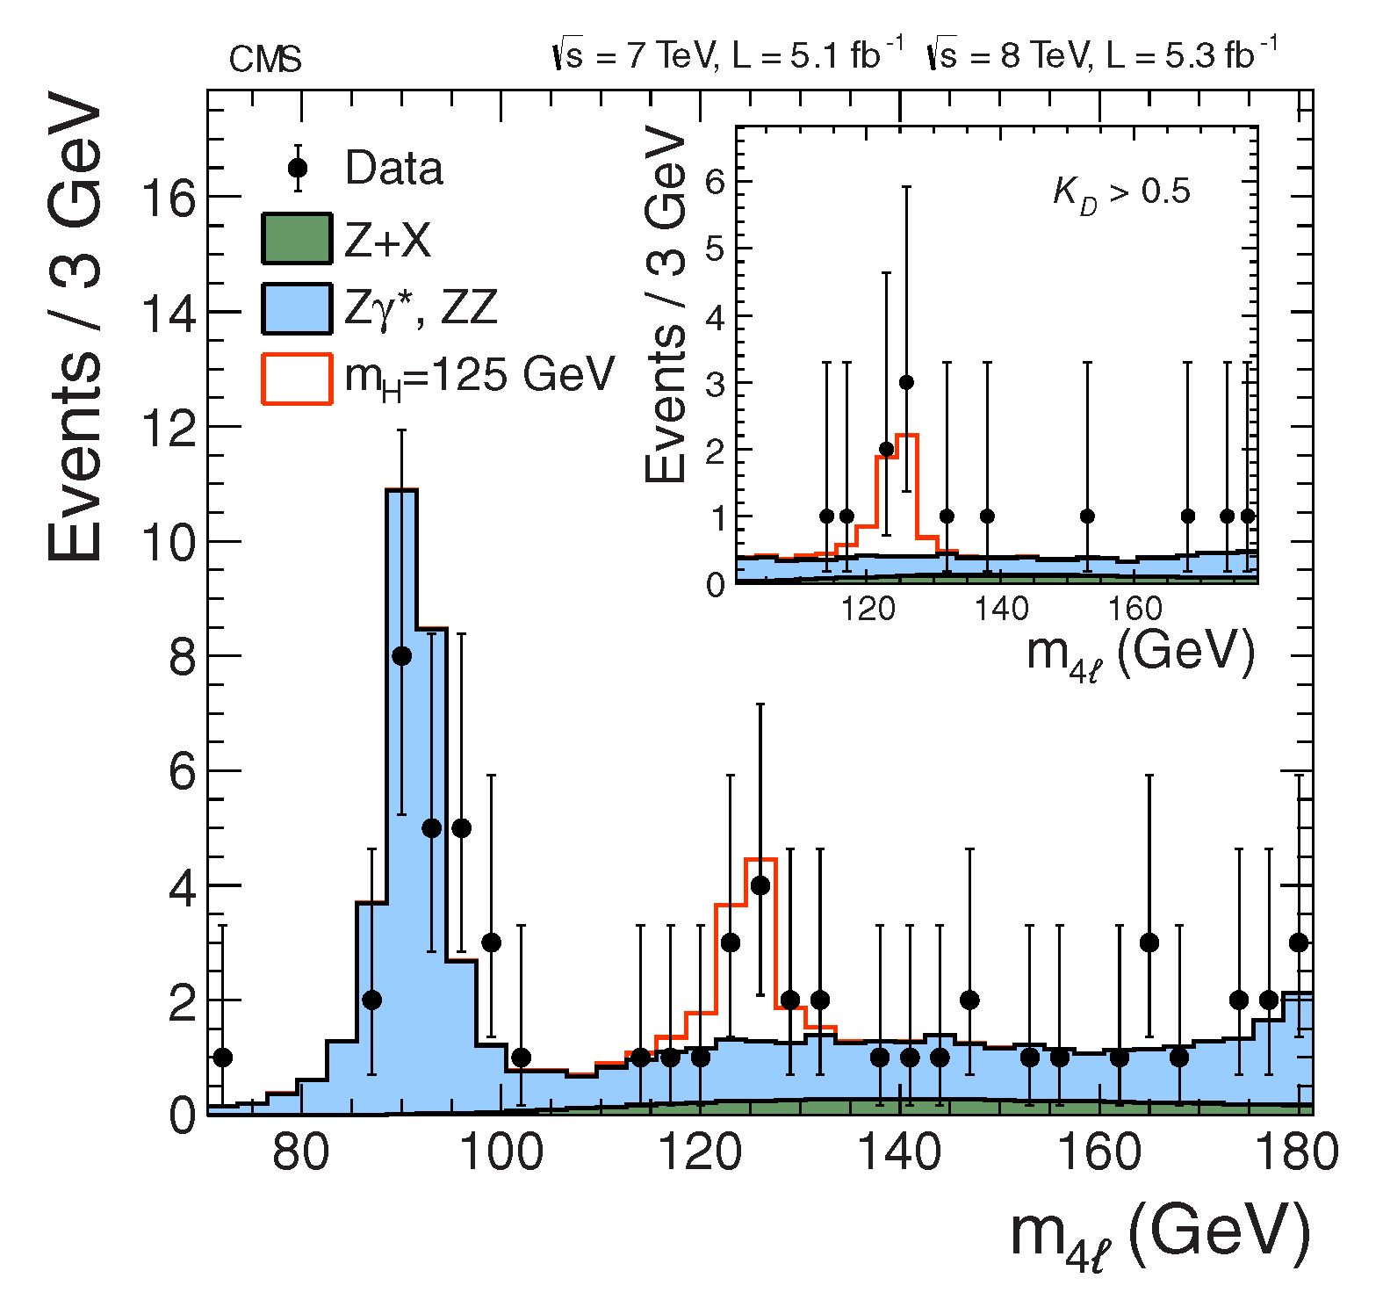
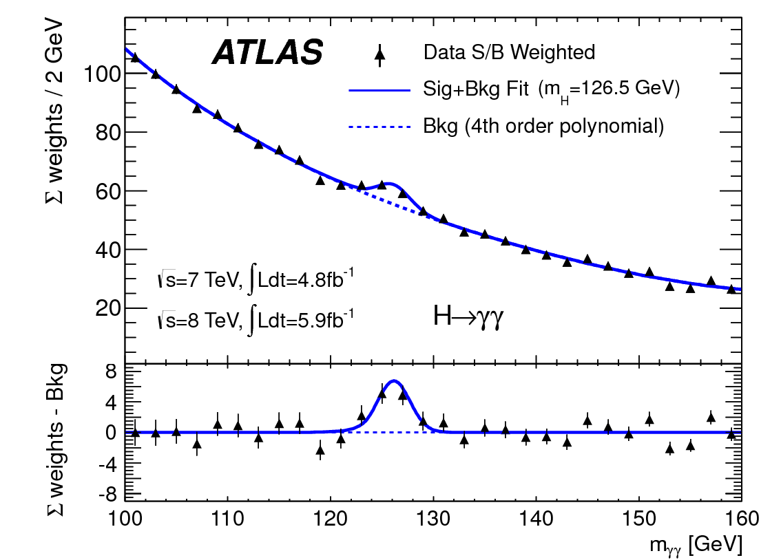
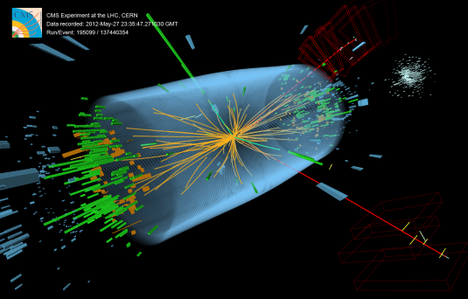
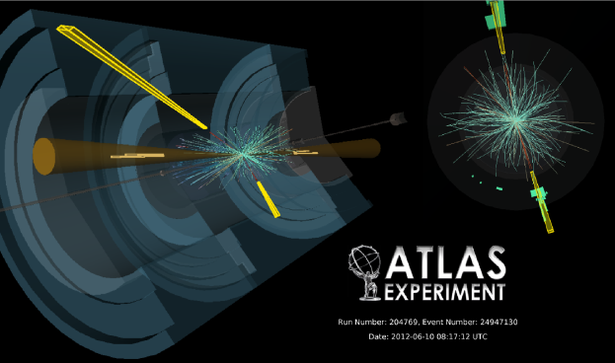
4 Juillet 2012…
Higgs en 4 leptons (électrons, muons, …)
Higgs en 2 photons
“Bosse” = Higgs (**)
masse~125 GeV
“Bosse” = Higgs (*) masse~125 GeV
(*) Résultat similaire dans ATLAS
(**) Résultat similaire dans CMS

Slide 28
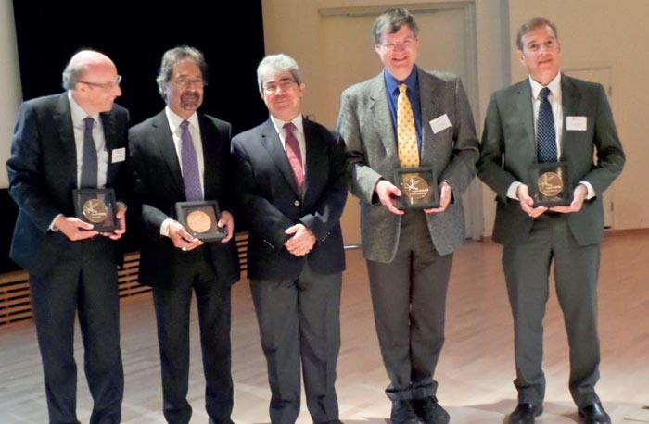
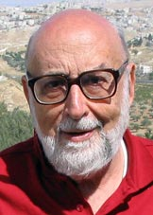
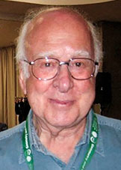
Le Higgs… et maintenant ?
Découverte d’un boson de Higgs (après près de 50 ans d’une longue quête…)
Triomphe scientifique et technique !
Prix Nobel de Physique 2013 pour François Englert et Peter W. Higgs
Prix de la Société Européenne
de Physique 2013
pour ATLAS et CMS

Slide 29
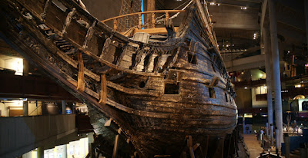
Toutes les propriétés du boson et sa nature exacte restent à déterminer avec précision.
  Des années de travail devant nous…
Le boson de Higgs n’est pas la fin de l’Histoire…
… de nombreuses questions fondamentales restent en suspens (énergie noire,
matière noire, différence matière-anti-matière, ….)
… impliquent (peut-être) une “Nouvelle Physique”, donc de nouvelle particules !
… que le LHC pourrait trouver !
Programme du LHC dans les années à venir:
  Arrêt en 2013.
  Reprise en 2015 (énergie & intensité des faisceaux augmentés)
  Fonctionnement (et améliorations) jusqu’en 2034 (au moins)

Slide 30
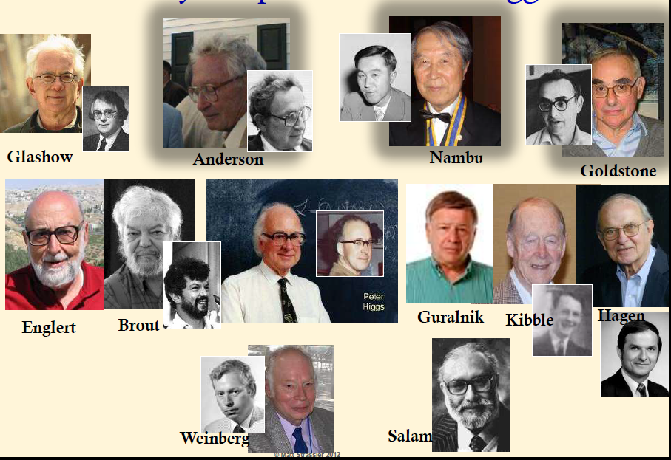
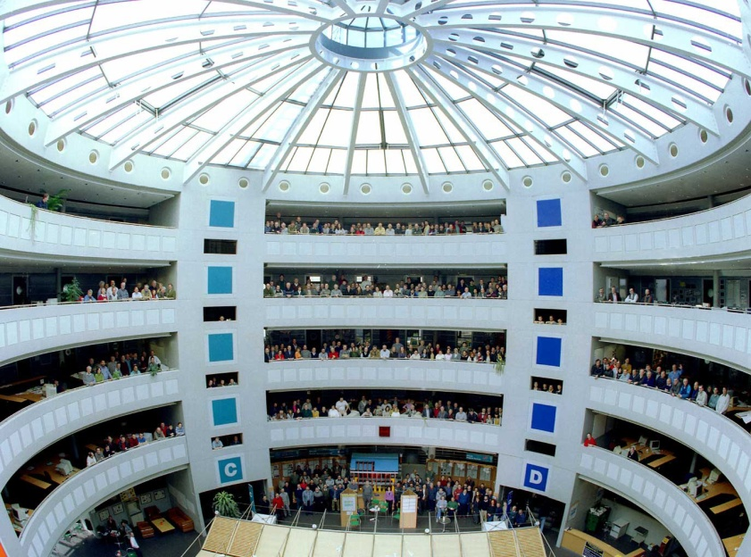
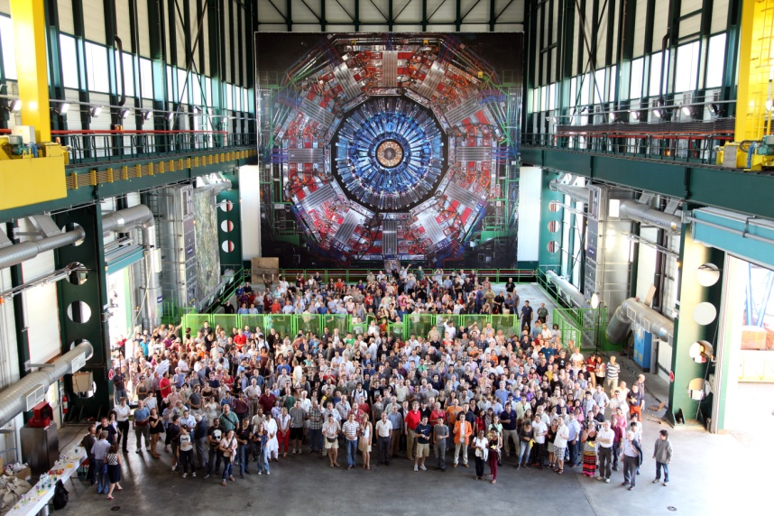

The many behind the “Higgs” ideas and its discovery…
ATLAS
LHC
CMS

Slide 31
BACK UP
SLIDES

Slide 32
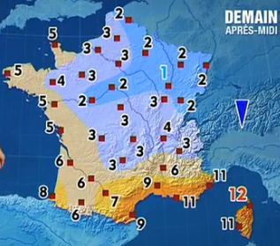
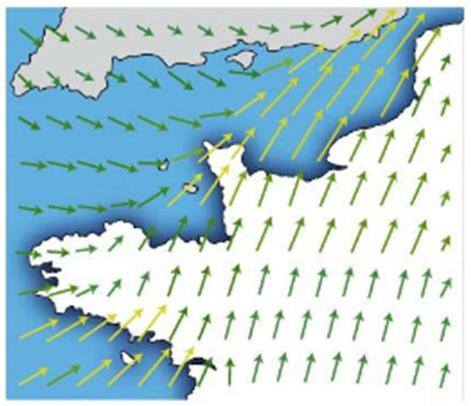
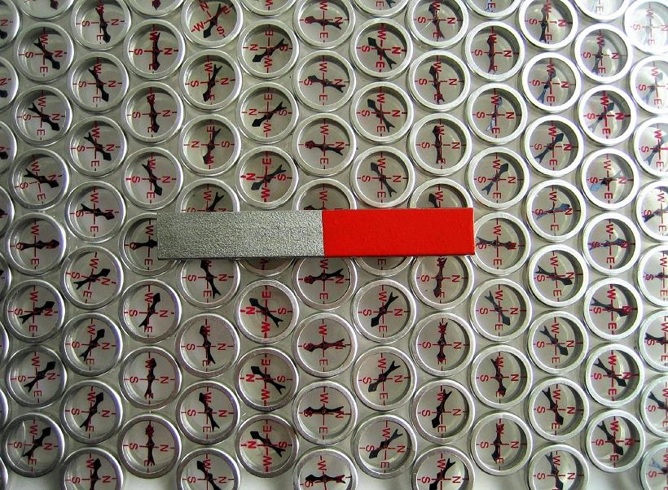
Interlude : Notion de champ
Ensemble de valeurs prises par un paramètre physique
en différents points de l’espace: φ(x, y, z).
Si on associe à chaque point de l’espace:
  une valeur/nombre (température, pression, …):
  on parle de champ scalaire
  un vecteur (norme, direction, sens):
  on parle de champ vectoriel (orienté)
(champ électrique, champ des vitesses d’un fluide, …)
Modèle Standard = Théorie quantique des champs :
  Particules = excitations du champ associé

Slide 33
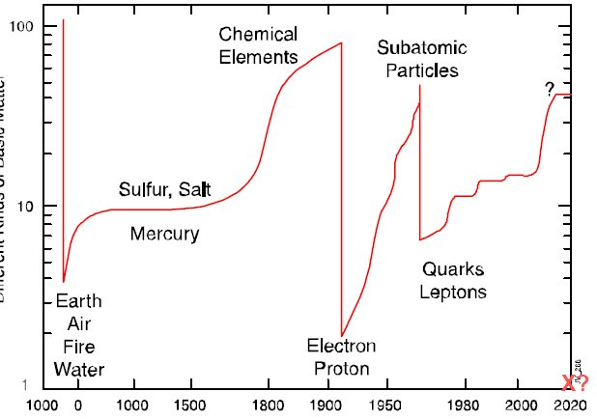
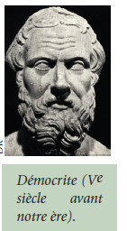
Voyage vers l’infiniment petit
Pas de définition absolue, a évolué avec les découvertes scientifiques Antiquité : 4 éléments : Terre, Air, Feu et Eau
Table des
éléments
chimiques
Particules subatomiques
Soufre, Sel
Mercure
Démocrite : «
Toute chose est
faite de petits
grains incassables
et de vide :
ATOMOS »
Quarks
Leptons
Terre
Air
Feu
Eau
Électron
Proton
Notion d’atome restera oubliée jusqu’en 1647 : Pierre Gassendi

Slide 34
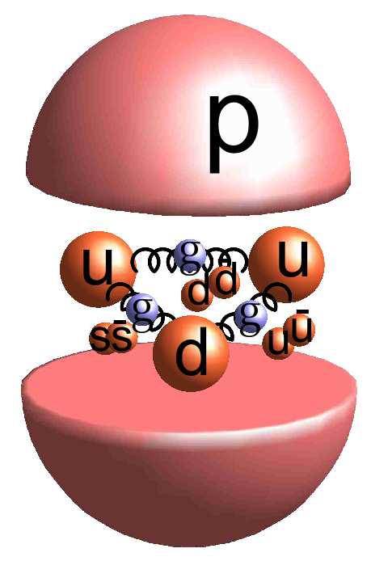

Le champ de Higgs & nous
Nous sommes constitués d’atomes, donc de protons & neutrons.
m(proton)~1 GeV = 1000 MeV
m(u) ~ 2.5 MeV, m(d) ~ 4.9 MeV (1% de la masse du proton !)
L’essentiel de la masse du proton vient de l’énergie des gluons
liant les quarks entre eux !
Le boson de Higgs n’est pas (directement) responsable (de notre masse !
Mais le Higgs est fondamental pour notre existence !
Sans mécanisme de Higgs, le proton est instable ⇒ pas d’hydrogène, donc pas d’eau !
Le Soleil “brûle” lentement en raison de la masse élevée des bosons W.
Sans Higgs, m_{W}=0 ⇒ plus de Soleil de nos jours !
(il aurait consommé toutes ces réserves…) !
p + p → deuterium (pn) + e + ν

Slide 35

Interlude : Masse et Energie
• Les particules élémentaires sont très légères
(1 electron pèse 9.1 x 10⁻³¹ kg !! Un proton pèse 1.7x10⁻²⁷ kg !!!):
les unités courantes (le kilogramme, etc. ) ne conviennent pas
⇒ choix adapté à la discipline.
• Tirer partie de la relation célèbre
E = M c²
Particule de masse M et d’énergie E,
avec c = vitesse de la lumière dans le vide ≈ 300 000 km/s
A. Einstein
(Prix Nobel de Physique 1921)
◊ masse = énergie.
Unité d’énergie: celle acquise par un électron accéléré par une
tension de 1 Volt = 1 électron-volt ou eV
⇒ Multiples: Kilo-eV (KeV) = 10³ eV soit 1 millier eV
Méga-eV (MeV) = 10⁶ eV soit 1 million eV
Giga-eV (GeV) = 10⁹ eV soit 1 milliard eV
Tera-eV (TeV) = 10¹² eV soit 1000 milliards eV
Exemples: - Un électron a une masse de 511 KeV.
- Un proton a une masse de 938 MeV soit presque 1 GeV.

Slide 36

Le CERN
1954 Genève:
12 états s'allient pour créer le CERN et reconstruire une communauté scientifique européenne détruite après la seconde guerre mondiale
Aujourd'hui :
20 états membres
2500 employés
10 000 chercheurs visiteurs
Mais aussi:
Participation aux expériences au niveau mondial : USA, Japon, Chine, etc…
→le premier centre mondial de recherche en physique fondamentale

Slide 37
Le LHC en quelques chiffres
La plus grande "machine" du monde
  27 km de circonférence; plusieurs milliers d'aimants (> 9000) supraconducteurs.
  Champ magnétique pour courber les faisceaux: 8.3 Tesla (un aimant typique : ~0.2-0.3 Tesla)
  (200000 fois le champ magnétique terrestre !)
Le plus grand "réfrigérateur" connu
  Refroidissement du système d'aimants supraconducteurs à l'hélium superfluide à -271°C (1.9 K )
  Plus froid que l'espace intersidéral !
L’espace le plus vide du Système Solaire
  Une pression 10 x plus faible que l'atmosphère lunaire
Un circuit ultra-rapide
  Les protons circulent à 99.9999993% de la vitesse de la lumière. (Faiscaux de protons de 4 TeV )
  362 MJ de stocké par faisceau*
* Airbus A320 à l'atterrissage !!
Une machine de précision
  Croisement de paquets de protons toutes les 50 nano-secondes (10⁻⁹ secondes)
  Des faisceaux de 10 microns (10⁻⁶ m) aux points de croisement ! (plus fin qu'un cheveu)

Slide 38



Poids 14500 t
Diamètre 15 m
Longeur 22 m
RHIC
Muon system
Magnet
Ecal
Hcal
RHIC
VELO
Tracking system
Poids 7000 t
Diamètre 25 m
Longueur 44 m
360 M€
Circonférence : 26.7 km Profondeur : 45m à 170m Inclinaison: 1.4%
38

Slide 39



ATLAS : le géant
Longueur : 44 m
Diamètre : 25 m
Masse : 7000 tonnes
3000 km de câbles
100 millions de canaux de lecture

Slide 40




ATLAS : construction
2002
2004
2005
2006

Slide 41




CMS : le mastodonte
15 m
15 m
12 500 tonnes
21 m

Slide 42


Slide 43


Acquisition & Traitement des données : le défi
To=Téra-octet (10¹² octets)
Po=Péta-octet (10¹⁵ octets)
Quelques chiffres:
  Période de collisions: toutes les 50 ns
    20 To/s
    Impossible de tout enregistrer
  Besoin de faire une sélection en ligne (« trier » les collisions intéressantes)
    ~200-300 enregistrées par seconde (200Mo/s)
    17 To/jour
  Par exemple, en 2011:
    1.3 milliard de collisions d’enregistrés
    1.3 Po (200 000 DVD soit une tour de 40m de DVD sans pochettes !)
Stockage des données au CERN

Slide 44


Acquisition & Traitement des données : le défi
“Grille” de calcul :
mise en réseau de la puissance de calcul (processeurs, mémoires, …) et de stockage de plus de 100 000 ordinateurs répartis dans plus de 30 pays.
« Ferme » de calcul au CERN

Slide 45

Le boson de Higgs au LHC : quelques chiffres
Données 2011+2012 (juillet): 1 million de milliard de collisions.
1 boson de Higgs (m_{H}=125GeV) produit pour 5 milliards de collisions.
  ≈ 200 000 bosons Higgs créés (s’il existe…)
    ~10 dans le mode H→ZZ→4 leptons
    ~200 dans le mode H→2 photons
      Chercher une aiguille dans une botte de foin !!!

Slide 46


Couverture presse…

Slide 47
Echelle de masse
Fermions (« briques »)
Bosons (« ciment »)
1^{ière} Famille
2^{ième} Famille
3^{ième} Famille
10³
top
?
10²
W±
Z
H
10¹
bottom
charm
1
Masse (GeV)
strange
Tau
10⁻¹
Muon
10⁻²
down
up
10⁻³
10⁻⁴
Electron
Bosons de
masse nulle:
10⁻¹⁰
ν_{μ}
ν_{τ}
10⁻¹¹
photon
ν_{e}
gluon
10⁻¹²
1 GeV =1,8.10^{‐27} kg ~ masse d’un proton, d’un neutron ou d’un atome d’hydrogène
2e et 3e famille plus massives mais instables.
Peuvent être recréées dans des accélérateurs naturels (rayons cosmiques) ou artificiels.

Slide 48





“Voir” l’infiniment petit
Loupe
Microscope Optique
cellule
Typiquement, un grossissement de x3
Permet de voir des objets jusqu’à ~0.2 microns (~10⁻⁶ m)
Atomes de cuivre dans un « enclos » d’atomes de fer
Microscope à « effet tunnel »
Permet de voir des objets jusqu’à ~10 nm (~10⁻⁹ m)
Notes:
Micro optique: grossissement ~x2000
Micro électronique: grossissement ~x2 000 000

Slide 49



Retombées ou… « à quoi ça sert ? »
Invention du WEB (Internet) au CERN ! (~1990)
  Besoin pour la communauté aux quatre coins du monde,
  de communiquer, d’échanger des informations, etc…
  A aujourd’hui changé nos vies !
Tim Berners-Lee, l’inventeur du web.
Physique médicale:
  Imagerie (PET-scan, IRM, …)
  (Hadron-)Thérapie pour soigner les cancers (moins invasif que les rayons X ou la chimio)

Slide 50


Interlude : Un monde de matière… et d’anti-matière !
Particule de matière ⇔ (anti-) particule aux propriétés similaires, notamment:
  même masse, sensible aux mêmes interactions…
  … mais charge(s) opposée(s).
quark u
charge + 2/3
-
antiquark u
charge - 2/3
Anti-électron (ou “positron”) découvert en 1932 (et prédit dès 1928 par P.A.M. Dirac)
Plaque de plomb
Champ magnétique
C. D. Anderson
(Prix Nobel de Physique 1936)
e-
Lorsque matière et anti-matière se rencontrent…
… ils s’annihilent !
e+

Slide 51



L’anti-matière… pas de la Science-Fiction !
Radioactivité “beta +”:
anti-electron
phénomène naturel !!!
Imagerie médicale: “Tomographie à émission de positrons”

Slide 52



Métiers de la Recherche
BAC
Un « métier/passion » à multiples facettes:
  Conception et réalisation des détecteurs
    Électronique, mécanique,…
  Simulation
  Acquisition, prise de données
  Analyse des données
    Software, analyse statistique,…
  Phénoménologie
    Lien avec la théorie
  Meeting, workshop,…
    Bcp de temps en réunion…
    Communauté internationale
    Beaucoup de voyages
  Communication des résultats
    Journaux scientifiques, grand public,…
Université,
Grandes Ecoles
Etudes
Licence (BAC+3)
Master (BAC+5)
Doctorat (BAC+8)
Recherche, Création,…

Slide 53

Grandes questions de la Physique Moderne
Le boson de Higgs n’explique pas tout, loin de là…
Hiérarchie des masses
  Pourquoi une tel écart (15 ordres de grandeur!) entre la masse des neutrinos et le quark top ?
Pourquoi 3 familles ? Y’en-t-il d’autres ?
Peut-on unifier la gravitation et les autres interactions ?
  Mariage Relativité Générale + Mécanique Quantique
  Indispensable pour comprendre l’origine de l’Univers.
Pourquoi l’anti-matière a disparu ?
  Quelle est l’origine de l’aymétrie matière-antimatière
  (initialement produite en quantité égale…)
Quelle est la composition de l’Univers ?
  Qu’est-ce que la Matière Noire ?
  Qu’est-ce que l’Energie Noire ?
  (accélération de l’expansion de l’Univers)
4% matière visible
23% matière noire
73% énergie noire
Les réponses à ces questions impliquent (peut-être) une Nouvelle Physique,
au-delà du Modèle Standard (dimensions supplémentaires, SuperSymmétrie, etc… )

Slide 54

Y. Sirois - Ecole Polytechnique
380 000
ans
Champ
de Higgs
~ 10⁻⁶ s
1 s
~ 10⁻¹² s
Asymétrie
matière-
antimatière
Plasma
de
Quark-
Gluon
54

Slide 55


Un besoin d’unification
Unification de l’interaction faible et de l’interaction électromagnétique
S. L. Glashow
A. Salam
S. Weinberg
(Prix Nobel de Physique 1979)
Basé sur une symétrie appelée “SU(2)xU(1)” ou symétrie “électrofaible”.
Mais… les calculs impliquent que les bosons médiateurs sont de masse nulle !
  En contradiction avec l’expérience !
De plus, en l’absence de “régulation” appropriée,
la théorie donne des résultats absurdes à haute énergie
A haute E,
probabilité de diffusion > 1 !!!
Il faut “quelque chose” pour donner une masse aux particules
ET préserver l’unitarité

Slide 56
Un boson… et après ?
Est-ce vraiment le boson de Higgs… ou autre chose ?
Nécessité d’établir carte d’identité complète:
  nombres “quantiques”
    Spin: boson de Higgs (S=0) ou Graviton (S=2) ??
    Parité (“comportement dans un miroir”): 0+ ou 0- ?
  couplage aux particules (⇔ interactions ⇔ preuve qu’il leur donne leur masse),
    aux bosons ? aux fermions (quarks & leptons) ?
    … et avec la bonne intensité !
Est-il élémentaire ?
… y’en a-t-il d’autres ??

Slide 57


Mais au fait… qu’a-t-on découvert ?!
On a découvert… une nouvelle particule !
  Probabilité de moins de 2×10⁻⁹ que ce soit
  du à une fluctuation du bruit de fond…
C’est un boson ! (son « spin »(*) est entier. Il peut être 0 ou 2…)
Sa masse est ~125 GeV.
Il se désintègre en paire de bosons (γγ, ZZ + fortes indications en WW)
Les premières mesures sont compatibles, au vu des grandes erreurs de mesure
actuelles, avec ce qui est attendu par les calculs du Modèle Standard pour un
boson de Higgs mais…
(*) spin: propriété quantique intrinsèque des particules.
De manière générale, les bosons en un spin entier (0, 1, 2,…), les fermions demi-entier (1/2, 3/2, …)

Slide 58

Le boson de Higgs : principaux “canaux” de recherche
H→ quark b, anti-quark b
Important à “basse” masse…
… mais très difficile à détecter
H→ boson W+, boson W-
Fort taux de désintégration… …mais détection peu précise
Taux de désintégration, , 1=100%
H→ lepton τ, anti-lepton τ
Important à “basse” masse…
… mais très difficile à détecter
H→ 2 boson Z⁰ → 4 leptons:
Z →e+e-, Z→ e+e-
ou Z→μ+μ-, Z→μ+μ-
ou Z→ e+e-, Z→μ+μ-
“Canal en or”
H→ 2 photons
Très rare… mais très précis à basse masse !

Slide 59


Comment obtenir des hautes énergies?
Historiquement: les rayons cosmiques
découverte de nombreuses particules
50 Joules !!!
Reste le seul moyen d’atteindre les ultra hautes énergies

Slide 60





Les collisions de protons au LHC
Proton - Proton
1300 + 1300 paquets
Protons par paquet
~10¹¹
Energie des faisceaux: 4 + 4 Tera eV
Luminosité
~7 x 10³³ cm⁻²s⁻¹
Paquets
Croisements de faisceaux:
20 MHz,
(50 ns)
Protons
Collisions de protons ≈
10⁷-10⁹ Hz
~ 20 collisions de protons par croisement des faisceaux
Partons
(quarks, gluons)
l
e
+
Physique intéressante ≈ 10 ⁻⁵ Hz
(bosons W, Z, quark Top, Higgs, …)
l
Higgs
Particules
Z
e
-
e
+
o
Selection d’évenements:
1 / 10,000,000,000,000
jet
jet
Z
o
e
-
SUSY.....

Slide 61


La Matière noire
Les étoiles situées à la périphérie des galaxies spirales semblent tourner trop vite:
  ⇒Il y a de la masse sous une forme non lumineuse, c'est la Matière Noire
  ~90% de la densité totale de l’Univers observable
  aucune explication à ce jour

Slide 62






La masse
Galilée-XVI
Galilée-XVI
Newton-XVII
Einstein-XIX
P=mg
ΣF=ma
E=mc²
Masse gravitationnelle
Masse inertielle
Equivalence m/E
m(top ) ≈ 170 protons
≈ masse (atome d'or)
Masse de la matière (p,n) :
1 % masse des constituants (quarks)
99 % interaction entre constituants
masse des particules élémentaires !

Slide 63

Modèle Standard : côté Théorie
Modèle
Standard
Décrit dans un même cadre les particules élémentaires
et leurs interactions (“briques” et “ciment”).
Elaboré durant les année 1960-1970
  Testé expérimentalement avec grande précision
Relativé
Quantique
Symétrie
Relativé
S. L. Glashow
A. Salam
S. Weinberg
(Prix Nobel de Physique 1979)

Slide 64


Unification des forces
Limite
experimentale

Slide 65




Notion de niveau fondamental en physique
Exemple d’une bille dans une flûte à champagne ou dans la bouteille.
• Il correspond au niveau de plus basse énergie.
Le point bas
est à la position zéro
Le point bas
n’est pas à la position zéro
Équilibre non symétrique

Slide 66
Mécanisme de ″Higgs″
Etat fondamental:
le plus bas potentiel V
Brisure Spontanée de Symétrie créant un nouveau champ:
un champ scalaire non nul à l’état fondamental.
V
V
φ
φ
Haute température:
champ nul dans l’état
fondamental
Basse température:
champ non nul dans l’état
fondamental
Particules
dans un champ nul
elles n’interagissent pas:
elles restent sans masse.
Particules
dans un champ non nul
→ elles interagissent:
elles acquièrent une masse apparente.

Slide 67
Des Principes
Symétrie ⇔ Loi de conservation
SYMÉTRIES
LOI DE CONSERVATION
Globales Continues
Translation dans le temps
Translation dans l’espace
Rotation
Globale Discrète
Invariance sous CP
(violation CP)
Invariance de Jauge
(Invariance de E et B sous transformation
des potentiels V et A)
⇔ Conservation de l’énergie
⇔ Conservation de l’impulsion
⇔ Conservation du moment angulaire
Discrètes
⇔ Conservation de la matière
(asymétrie matière-antimatière)
⇔ Conservation de la charge électrique
Généralisation en théorie quantique des champs
A chaque particule de matière ou d'interaction est associé un champ quantique
Invariance sous transformation de jauge locale* des champs
⇔ existence des interactions fondamentales !
*différente en chaque point de l'espace-temps
Notes:
Cela prend racine avec le théorème de Noether qui montre qu'à chaque symétrie est associé une loi de conservation … L'invariance de jauge locale signifie que les équations sont invariantes sous l'action de transformation sur les champs en chaque point de l'espace-temps.

Slide 68



Le Modèle Standard : une simplicité toute relative …
Standard Model Lagrangian Density
Ah ! Si au moins c’était si simple !
Notes:
New Yorker Cartoon Poster Print by Bernard Schoenbaum

Slide 69

Brisure de la Symétrie Electrofaible
Il existe un champ scalaire
présent dans tout l’univers
Ce champ de Higgs
est responsable de la
brisure spontanée de
la symétrie électrofaible
Les bosons Z0 et W± acquièrent une masse
e.g. Brisure spontanée de la symétrie
(i.e. les composantes
gauches et droites
se mélangent !)
Les fermions élémentaires interagissent avec le boson
de Higgs associé au champ
et acquièrent une masse
Y. Sirois – RCE 2010
Notes:
Contraire champ electromagnétique … valeur la plus stable = pas de champs … champ implique une augmentation de l’energie stockée … l’univers s’est figé avec la balle qui tourne dans la vallée et s’est arrêtée en un point … il y a un champ de Higgs avec une valeur moyenne sur la vide nbon nulle !

Slide 70

Brisure de la Symétrie Electrofaible
Les symétries
fondamentales de la
théorie sont préservés !
C’est la propagation dans le
« vide » (rigidifié par le champ
Higgs) qui brise spontanément
la symétrie
Les bosons Z0 et W± acquièrent une masse
(i.e. les composantes
gauches et droites
se mélangent !)
Les fermions élémentaires interagissent avec le boson
de Higgs associé au champ
et acquièrent une masse
Y. Sirois – RCE 2010
Notes:
Champs scalaire qui possèdent une auto-interaction … potentiel non-trivial le plus général possède une solution de la forme … Une infinité de vide possibles … brisure de symétrie .. Choisie une direction interne … On parle du boson de Higgs mais on pourrait parfaitement parler d'une cinquième interaction fondamentale, une interaction qui transforme les nombres quantiques associés aux champs gauches et droit permettant ainsi un couplage qui permet l'apparition de termes de masses … mais la spécificité c’est la valeur moyenne non-nulle dans le vide ! Brisure spontanée de la symétrie ! Mécanisme externe qui permet de préserver la symétrie fondamentale. La symétrie est brisée par l'interaction dans le vide physique !

Slide 71

Hiérarchie
Quel est la suite ?
Hypothèse: Confirmation d’un boson de Higgs « à la » SM
L'existence d'un boson scalaire résout la question de l'origine de
la masses des particules … mais introduit un nouveau problème !
La masse m = m_{H} est sensible via des
corrections radiatives à toute nouvelle
physique e.g. à un échelle Λ >> Λ_{EWK}
Il faut vraisemblablement une nouvelle
physique à l'échelle du TeV !
Cette nouvelle physique doit permettent
d'annuler les contributions radiatives et
expliquer la hiérarchie entre les
échelles Λ_{EWK} et Λ.
e.g. Supersymétrie ?

Slide 72


Matière Ordinaire (SM)
Super-matière (SUSY)
Fermions
Bosons
Bosons
Fermions

Slide 73


